Slide 1
卒業研究進捗報告
13x3015
岡本啓吾

Slide 2
内容
・高温レプリカの温度更新について
・今後の予定

Slide 3
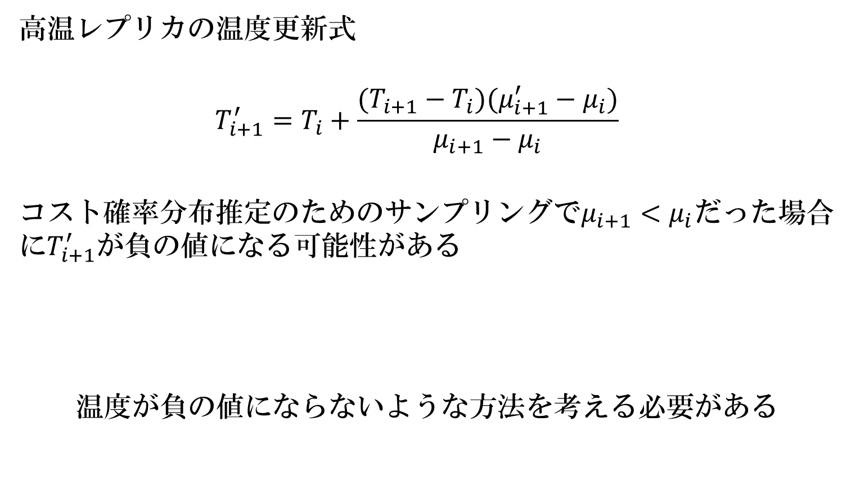
高温レプリカの温度更新について
高温レプリカの温度更新式
$$T_{i+1}^{′}=T_{i}+\frac{(T_{i+1}−T_{i})(μ_{i+1}^{′}−μ_{i})}{μ_{i+1}−μ_{i}}$$
コスト確率分布推定のためのサンプリングで$μ_{i+1}<μ_{i}$だった場合に$T_{i+1}^{′}$が負の値になる可能性がある
温度が負の値にならないような方法を考える必要がある

Slide 4
実験
目的
・温度とコストにどのような関係性があるのかを調べる
・問題の規模を変えるとどうなるのかを調べる

Slide 5
実験
・50万回の温度一定メトロポリスによるサンプリングにより平均値を計算
・1つの温度につき１０回の試行

Slide 6
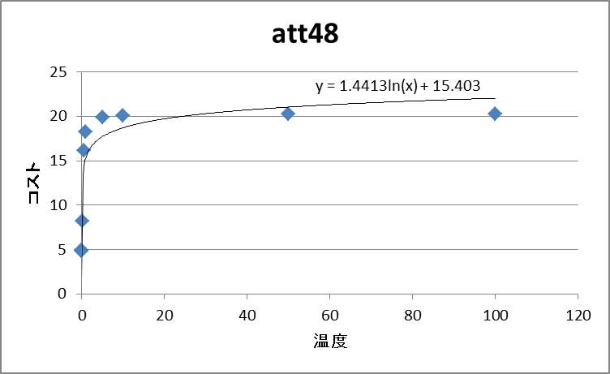
結果

Slide 7
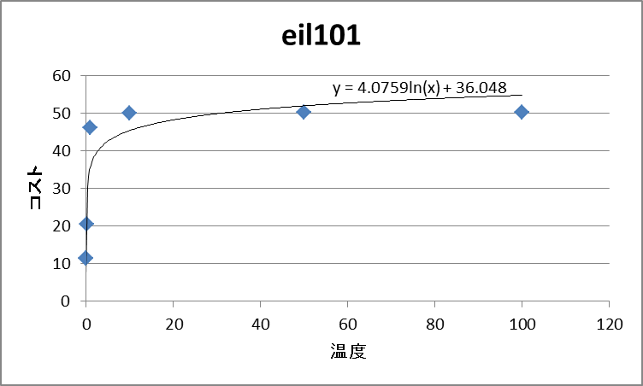
結果

Slide 8
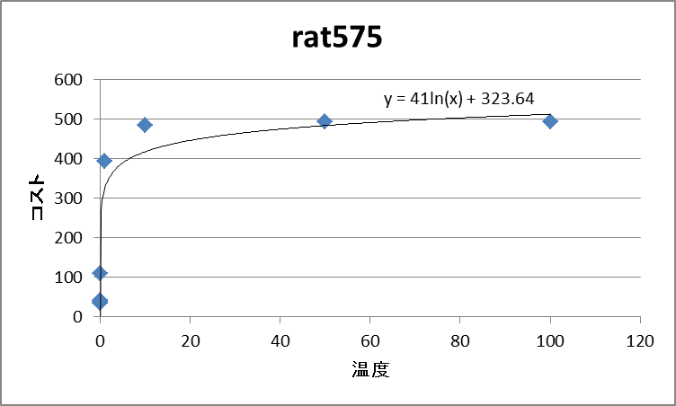
結果

Slide 9
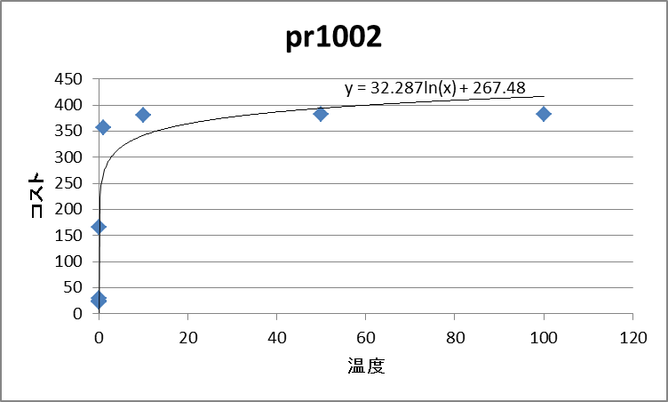
結果

Slide 10
考察
温度とコストの関係は問題の規模を変えても対数的関係であると言えそう
対数を用いた新しい温度更新式を考える

Slide 11
今後の予定
・高温レプリカの温度更新方法
・実験を行いデータを取る

